Slide 1
Etude de Conception et Réalisation d'un Portail web au profit du Centre Régional d'Investissement de la Région de Casablanca-Settat
Dossier Technique
Pièce 1 : METHODOLOGIE
Appel d'offres ouvert en lot unique N 006/2016/CRI

Slide 2
SOMMAIRE
1. La méthodologie préconisée pour la réalisation des prestations, objet du présent marché incluant :
a. Compréhension du contexte, attentes et besoins
b. Approche et organisation du projet
2. La solution CMS proposée et ses avantages
3. L'offre d'hébergement proposée et ses avantages
4. La méthode de référencement proposée et ses avantages.
5. L'approche graphique du site internet avec remise d'un ou plusieurs modèles de la
page d'accueil.
6. L'Evolutivité du site et les facilités de mise à jour.
7. Les modalités de livraison et d'installation
8. L'assistance technique et service après-vente (Hébergement et maintenance)

Slide 3
1- METHODOLOGIE PRECONISEE
a- Compréhension du contexte
Le centre régional d’investissement de la région Casa Settat souhaite, à travers sa vitrine sur le web « www.casainvest.ma », offrir plusieurs services rendus par ses trois départements au siège et dans toutes les antennes ainsi que les informations utiles concernant la région et son potentiel économique, pour ses différents clients et cibles, en 5 langues courantes et de manière permanente 24/7.
Le portail devrait être multiutilisateurs, facile à mettre à jour, bien hébergé et référencé, répond aux standards du web,
Le portail devrait être aussi une plate forme d’échange entre le CRI et ses différents partenaires et clients à travers des espaces (e-services) à haute valeur ajoutée tels que : e-Partenariat, e-Newsletter, e-Faq, e-Réclamations, e-Quiz, e-Offre, e-Sondage et e-Presse.
Casainvest.ma devrait aussi être le one-stop-shop des services interactifs suivant : e-Crea, e-Invest et e-Rdv.

Slide 4
1- METHODOLOGIE PRECONISEE
a- Les attentes
De ce fait, le nouveau portail du CRI Casa Settat devrait être une plateforme multiutilisateurs, multiservices
Support informationnel
et transactionnel
Plate forme collaborative
d’échange et de travail
Professionnels, Média & Administrations
Créateur d’entreprise
Casainvest.ma
Espace veille concurrentielle
Investisseurs
Annexes
Province de Settat ;
Province d'Eljadida ;
Province de Benslimane ;
Préfecture de Mohammedia ;
Province de Nouaceur ;
Province de Médiouna ;
Province de Sidi Bennour ;
Province de Berrechid.
Information
Transactions
E-Services
Informer sur la législation, le rôle du CRI, le potentiel économique de la région..
E-Crea
e-Partenariat, e-Newsletter, e-Faq, e-Réclamations, e-Quiz, e-Offre, e-Sondage et e-Presse.
E-Invest
Multilingues
Arabe – Français – Anglais – Espagnol - Amazigh

Slide 5






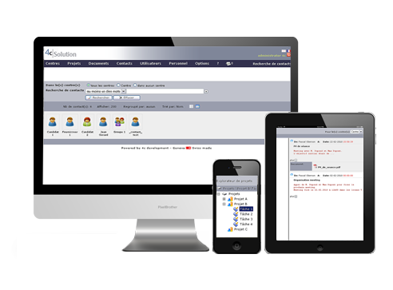
1- METHODOLOGIE PRECONISEE
a- Les besoins

Slide 6
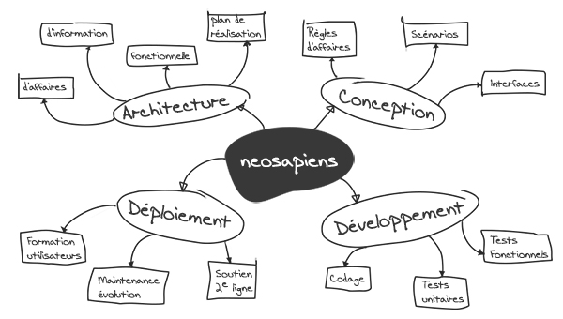
1- METHODOLOGIE PRECONISEE
b- Approche du projet
Le projet tel qu’il a été conçu et prescrit dans le CPS devrait suivre une approche de développement progressive se basant sur les toutes nouvelles technologies en terme de conception graphique, développement web, sécurité des données et des accès, hébergement, mise à jour et référencent.
Informationnel
Interactif
Casainvest.ma
Ergonomique
SEO
Casainvest.ma
Evolutif
Web responsive

Slide 7
1- METHODOLOGIE PRECONISEE
b- Organisation du projet
Tel qu’il a été prescrit dans le cahier des charges du projet, l’organisation proposée par le maitre d’ouvrage semble la plus cohérente et la plus efficace. Code Gate se conformera à cette organisation et proposera des réunions de cadrage te de pilotage entre les différentes phases du projet.
PHASE 1 : RECUEIL DES BESOINS ET CONCEPTION DETAILLEE
Mission 1 : BENCHMARCK AVEC DES SITES WEB DE CERTAINS ORGANISMES SIMILAIRES
NATIONAUX ET INTRENATIONAUX
Mission 2 : ARBORESCENCE ET ARCHITECTURE DU PORTAIL WEB
Mission 3: ELABORATION ET CHOIX DES MAQUETTES
PHASE 2 : PRODUCTION ET REALISATION
PHASE 3 : TESTS FONCTIONNELS ET TECHNIQUES
PHASE 4 : TRADUCTION ET GESTION DU CONTENU
PHASE 5 :DEPLOIMENT,FORMATION ET HEBERGEMENT

Slide 8

2- LA SOLUTION CMS PROPOSÉE ET SES AVANTAGES
Afin de répondre aux exigences techniques pour le développement du portail objet de l’appel d’offre, nous avons opté pour le CMS WORDPRESS vu que ce dernier est évolutif, basé sur Apache/PHP/MySQL et comporte les éléments suivants :
Des Outils d'administration de la solution
Des Outils de gestion du contenu CMS permettant de faciliter la mise en ligne de l'information sans se préoccuper d'aucune question de mise en forme ou de navigation.
Un gestionnaire de contenu CMS (Content Management System), bâti sur les standards et particulièrement XML, et supporte parfaitement la langue arabe.
Basée sur une technologie compatible avec les principaux standards technologiques du marché jugés stables.
Permet à des utilisateurs ou administrateurs, dispersés géographiquement, d'accéder au portail web par authentification via un client léger et un simple navigateur web.

Slide 9

2- LA SOLUTION CMS PROPOSÉE ET SES AVANTAGES
WORDPRESS permet également les fonctionnalités suivantes :
La gestion des privilèges : possibilité de la répartition des tâches, par type de contenu au sein du portail web, entre cadres chargés du contenu et faciliter la délimitation des responsabilités et des circuits de validation.
Le travail collaboratif : qui affranchit les différents intervenants, dans les phases de conception, validation et publication du contenu, des contraintes de mise en forme ainsi que des contraintes techniques de paramétrage.
L'autonomie des collaborateurs dans la mise à jour du portail web.
La possibilité de mise à jour à distance du contenu du portail web
La programmation du temps d'affichage sur Internet du contenu des pages avant son archivage automatique pour faciliter les mises à jour et éviter l'affichage des informations périmées et alléger le téléchargement du portail web ; (avec un simple développement prévu)
L'archivage du contenu du portail web dans une base de données interactive dotée d'un moteur de recherche avancé autonome
(langage libre multilingue), supportant la langue arabe, français, anglais, espagnol (tout document ou article inséré sous format texte doit être automatiquement indexé en texte intégral par le système). Un développement spécifique sera fait pour l’intégration de la langue Amazigh
Boutons permettant le partage sur les réseaux sociaux.
Un nombre de clics réduit pour accéder aux différents contenus.
Téléchargement facile des vidéos, des fichiers sous différents formats
Moteur de recherche Avancé, multicritère et multilingue.

Slide 10
2- LA SOLUTION CMS PROPOSÉE ET SES AVANTAGES
WORDPRESS intègre aussi les fonctionnalités demandées suivantes :
Popularité
Qualité
Puissance
Sécurité
Multi-plateforme
Out of the Box
Modulaire
Evolutif avec développement facile des API
Responsive Web Design
Compatibilité
Gestion des Thèmes
Workflow
Editeur HTML
Version imprimable
Version multi-langue

Slide 11
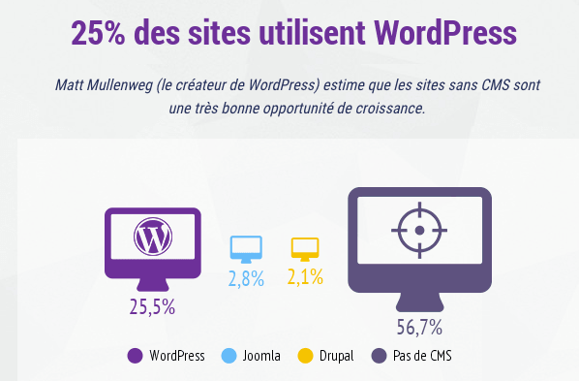
2- LA SOLUTION CMS PROPOSÉE ET SES AVANTAGES
Pourquoi WordPress ?
WordPress est un logiciel libre et gratuit de gestion de contenu
Aujourd’hui, WordPress représente plus de 25% du Web, et WooCommerce, son extension e-commerce, domine en tête à 20%. De grands groupes du CAC40 ou du classement Fortune 500 utilisent WordPress pour leurs sites.

Slide 12
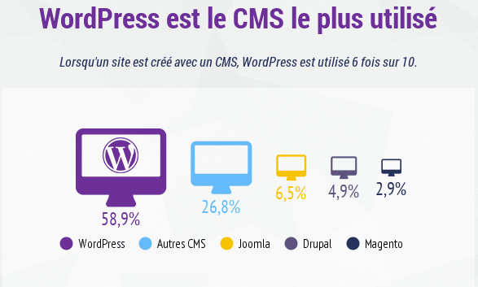
2- LA SOLUTION CMS PROPOSÉE ET SES AVANTAGES

Slide 13
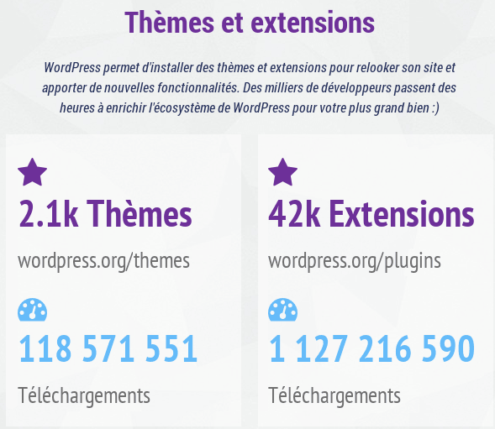
2- LA SOLUTION CMS PROPOSÉE ET SES AVANTAGES

Slide 14
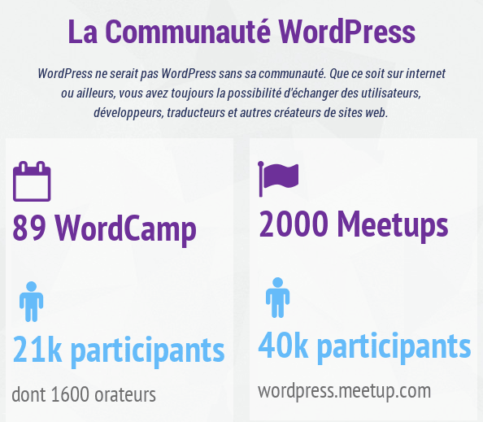
2- LA SOLUTION CMS PROPOSÉE ET SES AVANTAGES

Slide 15
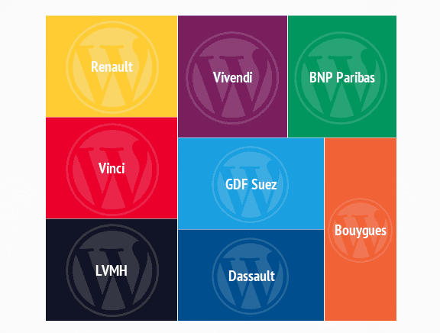
2- LA SOLUTION CMS PROPOSÉE ET SES AVANTAGES
Quelques références

Slide 16
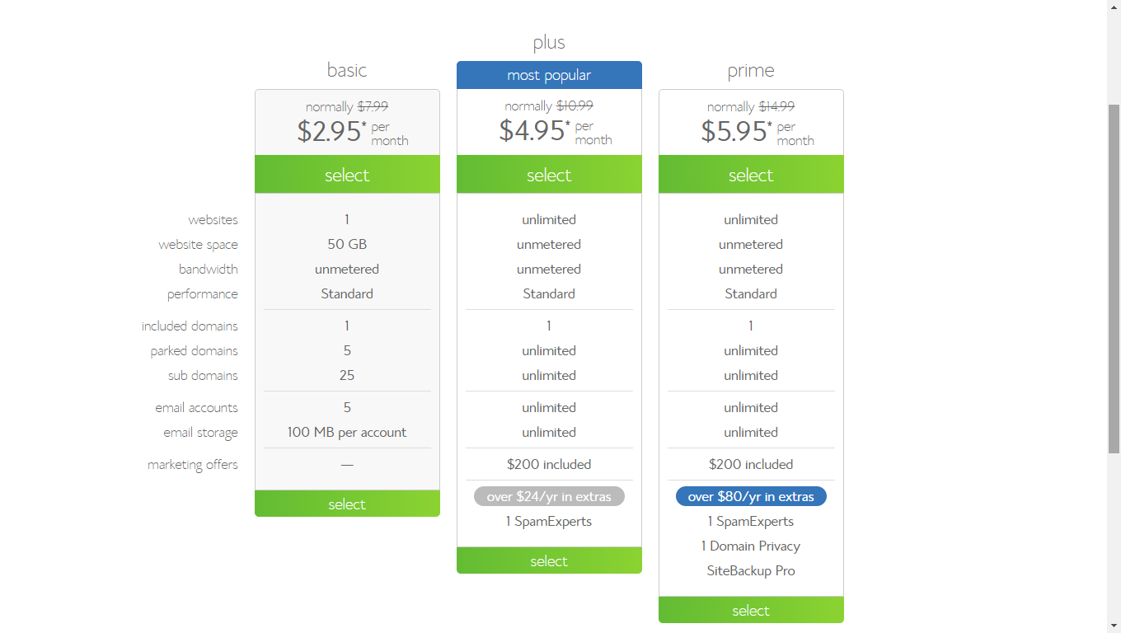
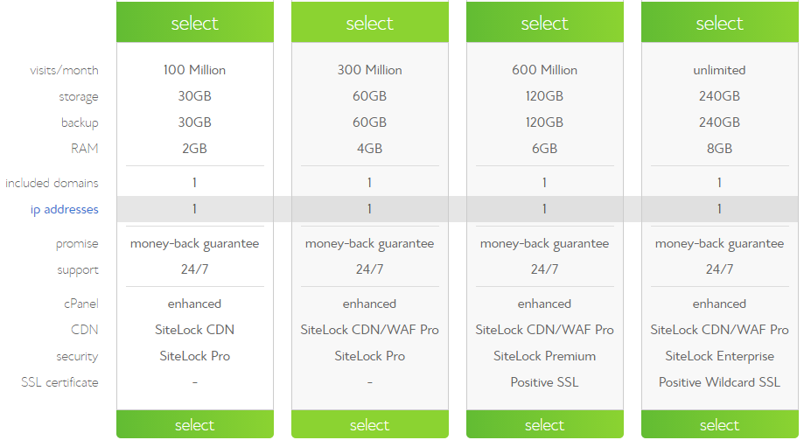
3. L'OFFRE D'HÉBERGEMENT PROPOSÉE ET SES AVANTAGES
Pour l’hébergement, nous préconisons un hébergement sur un serveur Cloud avec une capacité importante de transfert de données et d’espace disque et une performance inédite et une quasi-disponibilité du système.
Nous proposons pour la période couverte par la garantie un hébergement sur BlueHost (la plateforme d’hebergement recommandée par la communauté WordPress) sur un serveur avec une bande passante illimitée, un espace de stockage disque illimité, un certificat de sécurité Positive Widcard SSL, un module de visibilité par les moteurs de recherche pour améliorer notre classement sur le web, un outils de suivi des visites (par pays, genre, ville, date, page…) et un module d'analyse de logiciels malveillants SiteLock et spamexperts, une messagerie électronique illimitée, un site backup, un acces FTP et une adresse IP dédiée.

Slide 17
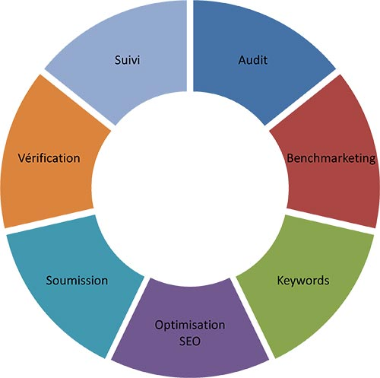
4- LA MÉTHODE DE RÉFÉRENCEMENT PROPOSÉE ET SES AVANTAGES.
Référencement naturel (SEO) :
Pour optimiser le référencement naturel du portail internet, il faut décomposer le projet marketing en plusieurs étapes respectées par les spécialistes SEO.
La méthode de référencement naturel fait l’objet d’un travail de départ qui doit ensuite être réalisé de façon continue. Google fait évoluer son algorithme et les recherches réalisées par les internautes progressent avec l’expérience.
Nous optons généralement en référencement naturel sur la méthode suivante qui se décompose en 7 étapes :
1- Audit de site internet & Benchmarking
2- Recherche de mots clés
3- Optimisation on-site (SEO)
Optimisation technique
Optimisation de contenu
4- Soumission dans les outils de recherche
5- Vérification d’inscription
6- Suivi de positionnement & statistique
7- Amélioration continue (votre référencement naturel ne s’arrête jamais)

Slide 18
4- LA MÉTHODE DE RÉFÉRENCEMENT PROPOSÉE ET SES AVANTAGES.
Référencement payant (SEA):
En parallèle avec le référencement naturel, notre société prévoit l’attribution d’un budget de 1000Dh par mois durant les 24 mois de garantie pour le référencement payant sur les plus grands moteurs de recherche pour les mots clés les plus recherchés par les internautes combinant Maroc - Casa - Settat - création entreprise – investissement…
Ce référencement payant (SEA) permettra d'augmenter rapidement notre classement sur les moteurs de recherche. Couplé à une stratégie de référencement naturel (SEO), il assure la bonne visibilité de notre portail web.

Slide 19
5- L'APPROCHE GRAPHIQUE DU SITE INTERNET
En bref, si votre objectif est de réussir sur le Net, alors ne négligez pas le confort de navigation de vos internautes-cibles potentiels.
En effet, l'usabilité est un élément fondamental des sites fortement interactifs. Par usabilité (tiré de l'anglais usability), nous entendons le niveau de confort offert au visiteur, c'est-à-dire la capacité à utiliser et à comprendre le site. Plus son niveau sera élevé, moins vous créerez de frictions au cours de l'acte d’utilisation et/ou d'achat et par conséquent, votre taux de transformation de visiteurs en utilisateurs effectifs augmentera.
Pour ce faire, notre approche du Web Design s’inscrit dans une démarche esthétique global de la construction d’un site web, c’est donc une étape importante et décisive dans la réalisation d’un chantier. Il s’agit, en fait, de matérialiser la charte graphique d’un site à travers un choix judicieux de la typographie (polices de caractères), du graphisme (illustrations, images, formes et couleurs) permettant de définir l’identité visuelle de votre projet en ligne.
Et ce, tout en respectant un équilibre visuel et ergonomique permettant un téléchargement rapide des pages et une navigation intuitive, évidente et pratique.
Nous accordons la même attention à ces impératifs quelle que soit la densité du site. Par conséquent, une navigation graphique sera toujours doublée d’une navigation en mode texte, chacune d’elle étant accessible sur chaque écran, sans avoir à faire défiler la page en utilisant l’ascenseur. C’est un exercice de style complexe qui prend appui sur une bonne recherche documentaire généralement basée sur un Benchmark concurrentiel en terme de positionnement Internet.

Slide 20
5- L'APPROCHE GRAPHIQUE DU SITE INTERNET
Le portail casainvest.ma, sur le plan du graphisme, devra être construit avec un souci permanent de lisibilité et de clarté, en facilitant l’accès aux informations par l’utilisateur.
• Le design du portail devra prendre en compte les éléments structurants, qui sont inhérents au support Internet actuel :
- Palette commune à tous les navigateurs de 256 couleurs.
- Compatibilité avec les navigateurs : Internet Explorer 4.X, Netscape. et Compatibilité PC / Mac.
- Définition d’affichage par l’écran : 800 x 600 pixels et extensible à 1024 x 768 pixels.
- Caractère ASCII limité à 4 jeux de police : Arial, Helvetica, Courrier et Verdana.
- Types de visuel : jpeg et gif (gif animés compris)
• Une grande importance devra être accordée :
- A la fatigue visuelle que peuvent entraîner certaines interfaces : couleurs très contrastées ou très vives, typographies
trop petites, textes trop denses.
- Aux éléments de repères : iconographie, code couleur, constantes du design du contenu.
- A la bonne compatibilité des écrans sur différentes types d’ordinateurs : couleur, choix des polices, taille et résolution
de l’écran utilisateur.
Types de visuel | Avantages | Inconvénients
JPEG | Couleurs supportées élevées | Mode de compression
GIF | Mode de compression | Couleurs supportées limitées à 256

Slide 21
5- L'APPROCHE GRAPHIQUE DU SITE INTERNET
De plus, le design du portail devra être effectué dans le respect de la charte graphique déjà établie le CRI Casa Settat: conformité au code couleur et au logo institutionnel.
Qui plus est, sur le plan de la conception graphique, sera le design du portail et devra être effectuée dans le respect de certaines contraintes techniques; à savoir :
• La relation des couleurs : Pour ce qui est de la combinaison de couleurs utilisée, il faudra varier en termes de
saturation et de valeur (équilibrage) afin d’obtenir des relations de couleur lisibles.
La démarche devra consister à remplir les calques avec des nuances de gris au lieu
de couleurs pour faire ressortir les informations à mettre en avant.
Une fois alors la page créée à l'aide de gris, il faudra attribuer des couleurs à ces
différentes valeurs de gris .
• La lisibilité visuelle des couleurs : Il faudra appliquer de forts contrastes aux zones à mettre en évidence, afin que la
valeur (luminosité ou absence de luminosité) des couleurs n’affecte pas la lisibilité du
résultat final.
Il faudra aussi tenir compte de l’attribution des couleurs ou des valeurs différentes aux
informations importantes pour les faire ressortir. Et ce, dans un souci de hiérarchisation
visuelle de l’information par le biais du code couleur.

Slide 22
5- L'APPROCHE GRAPHIQUE DU SITE INTERNET
Texte et espace : Pour les rubriques nécessitant du texte, utilisation de menus déroulant en Dhtml et Javascript, afin de ne pas déformer la page.
Format d’image : Pour les images du menu version Amazigh, utilisation du format gif (gain de poids). Pour les images de fond, utilisation du format jpeg pour préserver la qualité de l’image (avec optimisation).
Frames : Utilisation de 3 frames pour centrer la page et assurer la compatibilité avec les différentes résolutions d’écrans.
Calques : Utilisation de calques pour les formulaires

Slide 23
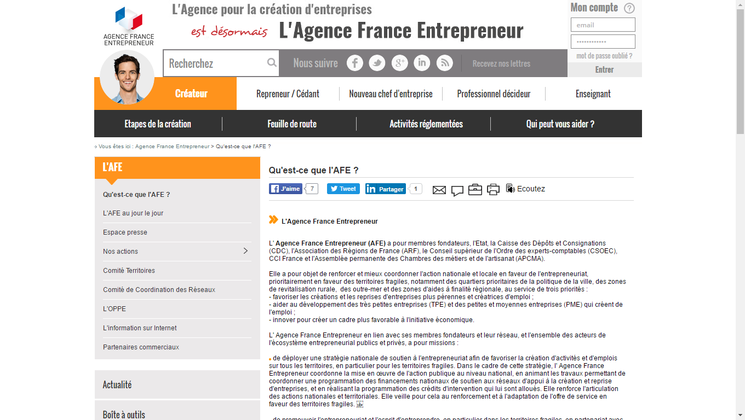
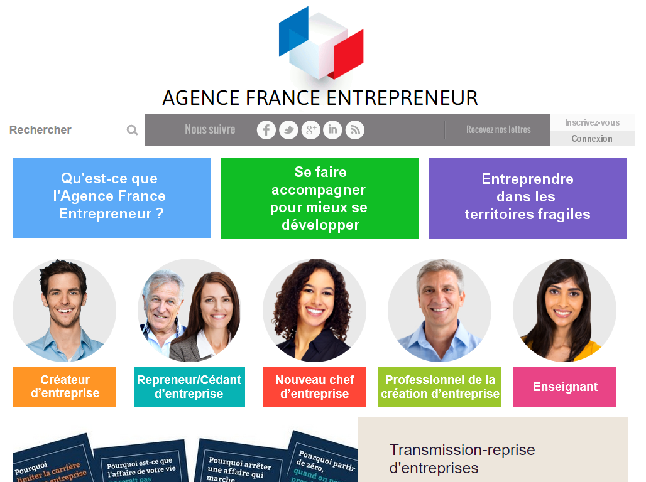
5- L'APPROCHE GRAPHIQUE - MODÈLES DE LA PAGE D'ACCUEIL (approche concurrentielle). Site de l’APCE afecreation.fr

Slide 24
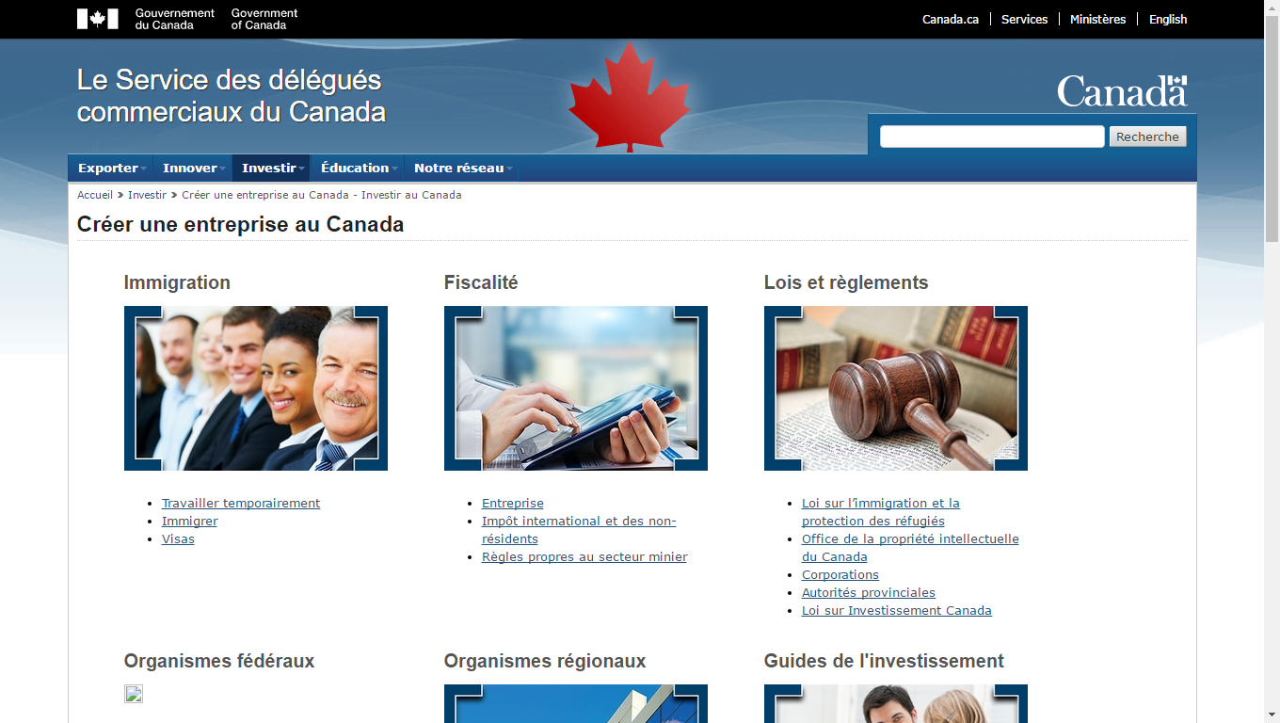
5- L'APPROCHE GRAPHIQUE -MODÈLES DE LA PAGE D'ACCUEIL (approche concurrentielle). Site Canada: international.gc.ca

Slide 25
5- L'APPROCHE GRAPHIQUE - MODÈLES DE LA PAGE D'ACCUEIL – Maquettes proposées

Slide 26
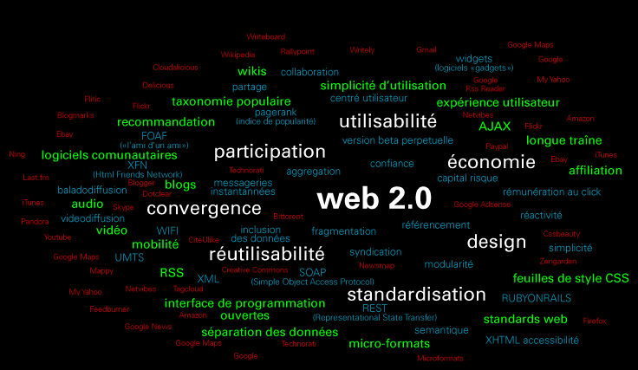
6. L'EVOLUTIVITÉ DU SITE ET LES FACILITÉS DE MISE À JOUR.
WordPress offre des mises à jour systèmes de façon ponctuelle soit pour des raisons de sécurité soit pour des besoins d’amélioration de la rapidité/disponibilité.
Nous optons toujours pour des migrations différées sur plateforme de développement dans un premier temps une fois réussi, nous faisons une sauvegarde intégrale du contenu de la version prod. Avant de migrer cette dernière vers la dernière version.
Durant la période couverte par la garantie, l’opération de migration

Slide 27
7. LES MODALITÉS DE LIVRAISON ET D'INSTALLATION

Slide 28
8. L'ASSISTANCE TECHNIQUE ET SERVICE APRÈS-VENTE (HÉBERGEMENT ET MAINTENANCE)
WordPress offre des mises à jour systèmes de façon ponctuelle soit pour des raisons de sécurité soit pour des besoins d’amélioration de la rapidité/disponibilité.
Nous optons toujours pour des migrations différées sur plateforme de développement dans un premier temps une fois réussi, nous faisons une sauvegarde intégrale du contenu de la version prod. Avant de migrer cette dernière vers la dernière version.
Durant la période couverte par la garantie, l’opération de migration et toutes les mises à jour nécessaires seront assurées par Code Gate. Une formation aux administrateurs

